Slide 1
道路深度估算之光流以FPGA實驗
第四組
廖彥翔 官恒廷 杜柏賢

Slide 2
需求
分割道路
分割景物與移動物體
設備限制
硬體 : PC(Win10)
FPGA(ZCU102)
軟體 : Python3.7.4 Opencv3.7.2
Vivado2019.2
Matlab R2019b
通訊 : AXI
程式語言限制
Python
VHDL
Matlab

Slide 3
分析
影像
Input
LBP Compare Marker
Optical Flow Farneback
FPGA運算
Marker controlled
watershed
Foe located
LBP merger
Foe estimate road
Compare
mark obstacle
output
影像

Slide 4
INPUT
AXI
lbp_road_segmentation
Optical_flow_analysis
Farneback
Watershed Marker
Foe located
linebuf
LBP sampling
Watershed2 Marker
Foe estimate road
Marker merge
PolyExp
LBP Compare Marker
Compare LBP road and Optical Flow
AXI
Marker controlled watershed2
Marker controlled watershed
check_flow
UpdateMatrices
Road positioning
LBP merger
Draw_road_mask
UpdateFlow
Road positioning
estimate road
others_deep
estimate road
addWeighted
Compare others LBP
Road merge
OUTPUT

Slide 5

PCIE
PCIE
HBM
XDMA
XDMA
Frame1
Frame2
Data_out
AXI Datamover
AXI Datamover
Farneback
FPGA運算

Slide 6
Python設計

Slide 7
lbp_road_segmentation
輸入 :
image，((height,width,3),np.uint8) (rgb原始影像)(kitti上下載的圖片)
Watershed Marker
Watershed2 Marker
輸出 :
LBP sampling
Marker merge
out，((height,width),np.uint8)(將找到的編號區塊填255其他為0)
LBP Compare Marker
參數 :
Marker controlled watershed2
height，(輸入影高度)
width，(輸入影寬度)
radius ，(int)(LBP取樣半徑範圍)
n_points ，(int)( LBP取樣數)
cluster_num，(int)(比較時的解析度)(Variance_compare)(比較LBP)
kernel_range，(int)(要比較LPB的kernel大小)
Marker controlled watershed
Road positioning
LBP merger
estimate road
Road positioning
功能 :
estimate road
利用紋路特徵(LBP)比較與watershed切割，找出紋路相近的路面區塊
Compare others LBP
Road merge

Slide 8
Optical_flow_analysis
輸入 :
Foe located
prevImg，((height,width,3),np.uint8) (rgb原始影像) (前一張圖片)
nextImg，((height,width,3),np.uint8) (rgb原始影像) (現在的圖片)
out，((height,width),np.uint8)(LBP與watershed切割出來的道路，路面為255其他為0)
Foe estimate road
輸出 :
Compare LBP road and Optical Flow
foeroad，((height,width),np.uint8) (Foe預計的道路，路面為255其他為0)
im，((height,width,3),np.uint8) (顏色直接覆蓋沒有透視)
im2，((height,width,3),np.uint8) (利用addWeighted將兩張圖片相加，做出浮水印透視的效果)
check_flow
參數 :
Draw_road_mask
height，(輸入影高度)
width，(輸入影寬度)
others_deep
功能 :
透過定位出FOE框出FOE預計路面與LPB紋路比較再透過與FOE距離已漸層表示相對距離，其他景物則以光流強度和與FOE距離算出深度
addWeighted

Slide 9
FPGA設計

Slide 10
2020/5/21 original version

Slide 11
設計 流程
main
input Video
calcOpticalFlowFarneback
rgb2gray
FarnebackPolyExp_PipeLine2
Farneback
linebuf_exp
FarnebackPolyExp_PipeLine3
FarnebackUpdateMatrices
HSV2BGR
shwo image
FarnebackUpdateFlow

Slide 12
設計 API
main
功能 :將影片帶入到calcOpticalFlowFarneback函式得出移動向量，利用笛卡爾座標，算出強度及角度，帶入到HSV色彩空間，並轉RGB色彩空間做顯示
輸入 :
image : x*y 大小影片 (rgb 8bit)
輸出 :
RGB : x*y大小影像 (rgb 8bit)

Slide 13
設計 API
17條linebuf，1*x大小矩陣，有y組。
linbuf0 : v_cnt-1
linbuf1 : v_cnt-2
linbuf2 : v_cnt-3
linbuf3 : v_cnt-4
linbuf4 : v_cnt-5
linbuf5 : v_cnt-6
linbuf6 : v_cnt-7
linbuf7 : v_cnt-8
linebuf_src : v_cnt
linbuf8 : v_cnt+1
linbuf9 : v_cnt+2
linbuf10 : v_cnt+3
linbuf11 : v_cnt+4
linbuf12 : v_cnt+5
linbuf13 : v_cnt+6
linbuf14 : v_cnt+7
linbuf15 : v_cnt+8
linebuf_exp
功能 : 主要將原始圖像(gray)做成linebuf
輸入 :
src : x*y大小影像 (gray 8bit)
輸出 :
linebuf(0~15)、linebuf_src : 輸出linebuf (gray 8bit)
參數 :
v_cnt : 影像高計數器 (unsigned int)

Slide 14
設計 API
calcOpticalFlowFarneback
功能 : 計算出光流場
流程 :
輸入 :
FarnebackPolyExp_PipeLine2
FarnebackPolyExp_PipeLine3
FarnebackUpdateMatrices
FarnebackUpdateFlow
linebuf0_(0~15)、linebuf0_src : 前一幀圖像linebuf (gray 8bit)
linebuf1_(0~15)、linebuf1_src : 後一幀圖像linebuf (gray 8bit)
輸出 :
dx : x軸移動位移量 (signed double)
dy : y軸移動位移量 (signed double)
參數 :
v_cnt : 影像高計數器 (unsigned int)

Slide 15
設計 API
FarnebackPolyExp_PipeLine2
功能 : 主要是將多像式展開係數，進行卷機(垂直)計算
輸入 :
linebuf0_(0~15)、linebuf0_src : 輸入linebuf_exp模組，所獲得的linebuf (gray 8bit)
輸出 :
row : 輸出矩陣 (signed double)
參數 :
g、xg、xxg : 輸入一維高斯分佈 (signed double)

Slide 16
設計 API
FarnebackPolyExp_PipeLine3
功能 : 主要是將多像式展開係數，進行卷機(水平)計算，將結果分別存在row數組中和b1~b6中，最後將係數向量存在於drow數組中
輸入 :
row : 輸入矩陣 (signed double)
輸出 :
drow : 輸出最後係數向量(signed double)
參數 :
g、xg、xxg,: 輸入一維高斯分佈 (signed double)
ig03、ig11、ig33、ig55 : 輸入對偶矩陣值 (signed double)

Slide 17
設計 API
FarnebackUpdateMatrices
功能 : 此模組式將前後兩幀影像，進行係數向量計算，並求知最終中間變數。
輸入 :
_R0: 輸入前一幀係數向量(signed double)
_R1: 輸入後一幀係數向量(signed double)
輸出 :
M: 輸出中間變量 (signed double)
參數 :
v_cnt : 影像高計數器 (unsigned int)

Slide 18
設計 API
FarnebackUpdateFlow
功能 : 最後將中間變數計算出光流場 dx、dy。
輸入 :
M: 輸入中間變量 (signed double)
輸出 :
dx: x軸移動位移量 (signed double)
dy: y軸移動位移量 (signed double)

Slide 19
2020/6/4 version1

Slide 20
main
src
Linebuf blockram
FarnebackPolyExp
FarnebackUpdateMatrices
FarnebackUpdateFlow
piepline1
Row blockram存取
piepline1
R0 blockram
piepline1
M blockram
piepline2
v convolution
piepline2
R1 blockram
piepline2
calculation
piepline3
Row blockram存取
piepline3
compare
piepline4
h convolution
piepline4
calculation

Slide 21
2020/6/9 version2

Slide 22
PolyExp
UpdateMatrices
main
pipeline1
blockram
Blockram
(R0,R1)
pipeline1
src
pipeline2
blockram
pipeline2
Linebuf
pipeline3
blockram
pipeline3
Cartesian coordinate system
pipeline4
blockram
pipeline4
blockram
HSV2BGR
UpdateFlow
imshow
blockram
pipeline1

Slide 23
問題
Blockram存取問題
Matlab HDL Coder 轉成Blockram ，程式不能有For迴圈，導致要分開轉程式碼，之後再自己接線

Slide 24
2020/6/19 version3

Slide 25
流程圖
FPGA
main
PolyExp
src
pipeline1
Linebuf
blockram
pipeline2
Cartesian coordinate system
pipeline4
blockram
UpdateMatrices
HSV2BGR
pipeline1
blockram
imshow
UpdateFlow
pipeline1

Slide 26
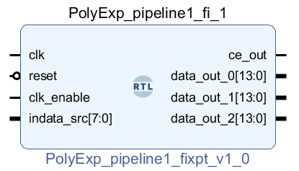
設計
模組 : PolyExp - pipeline1
功能 : 分散 垂直計算
輸入 :
indata_src : 輸入圖像linebuf 。((1,1,1),uint8)
輸出 :
data_out_0 : 輸出計算值。 ((1,1,1), signed double)
data_out_1 : 輸出計算值。 ((1,1,1), signed double)
data_out_2 : 輸出計算值。 ((1,1,1), signed double)

Slide 27
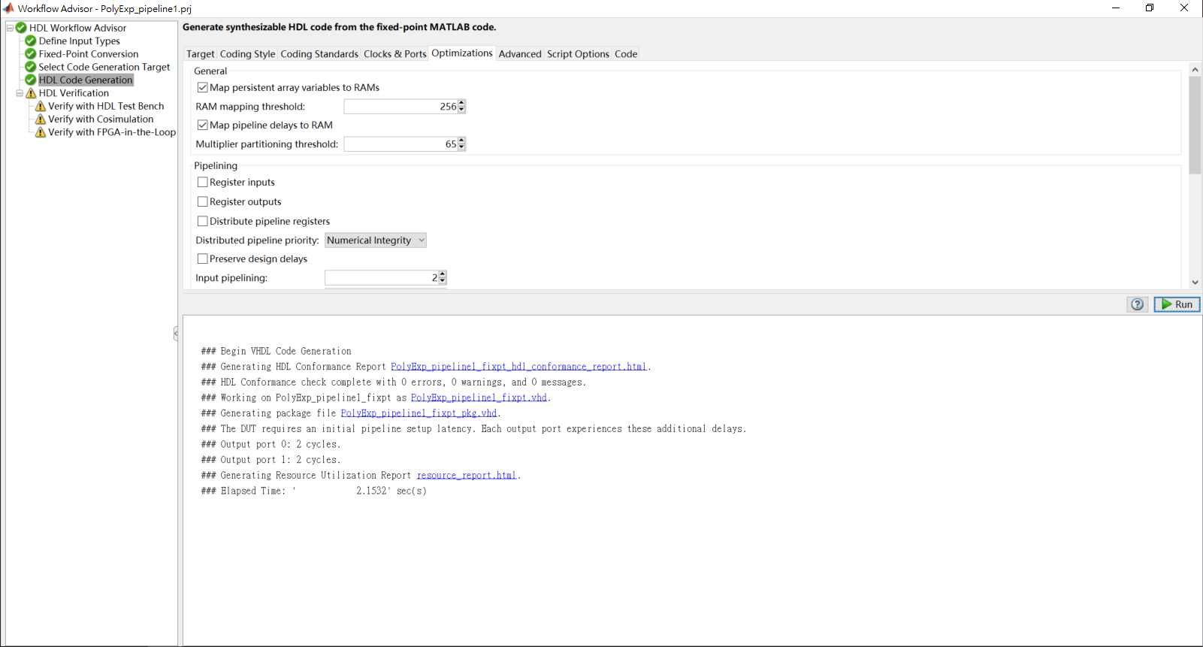

Slide 28
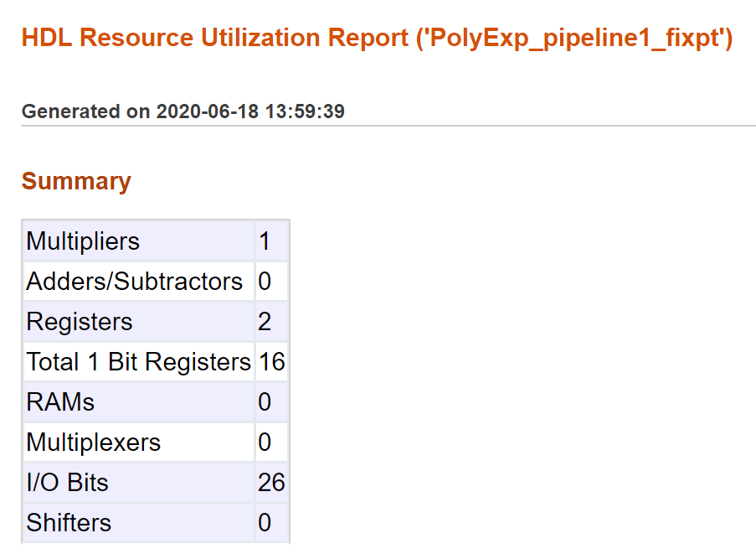

Slide 29
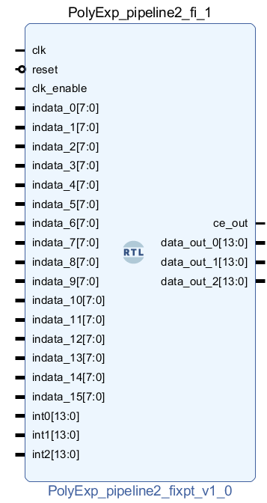
設計
模組 : PolyExp - pipeline2
功能 : 垂直計算
輸入 :
indata_(0~15) : 輸入圖像linebuf 。((1,1,1),uint8)
int0 : 輸入前一模組算出的值。((1,1,1), signed double)
int1 : 輸入前一模組算出的值。((1,1,1), signed double)
int2 : 輸入前一模組算出的值。((1,1,1), signed double)
輸出 :
data_out_0 : 輸出垂直計算值。 ((1,1,1), signed double)
data_out_1 : 輸出垂直計算值。 ((1,1,1), signed double)
data_out_2 : 輸出垂直計算值。 ((1,1,1), signed double)

Slide 30
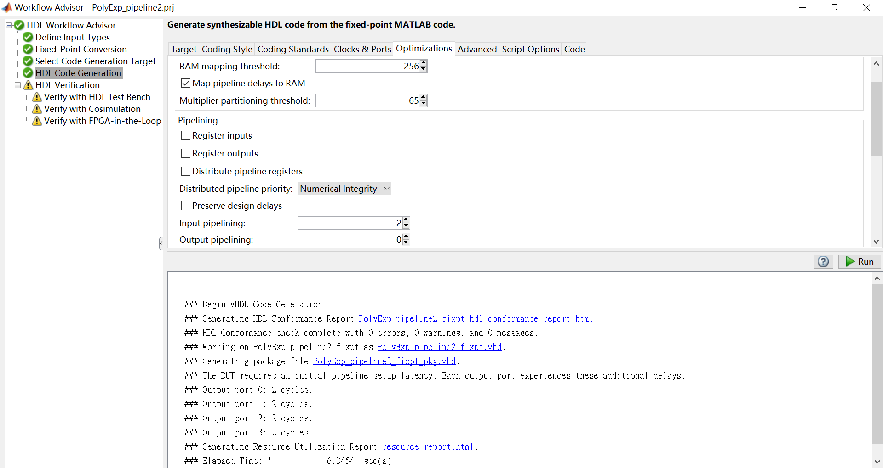

Slide 31
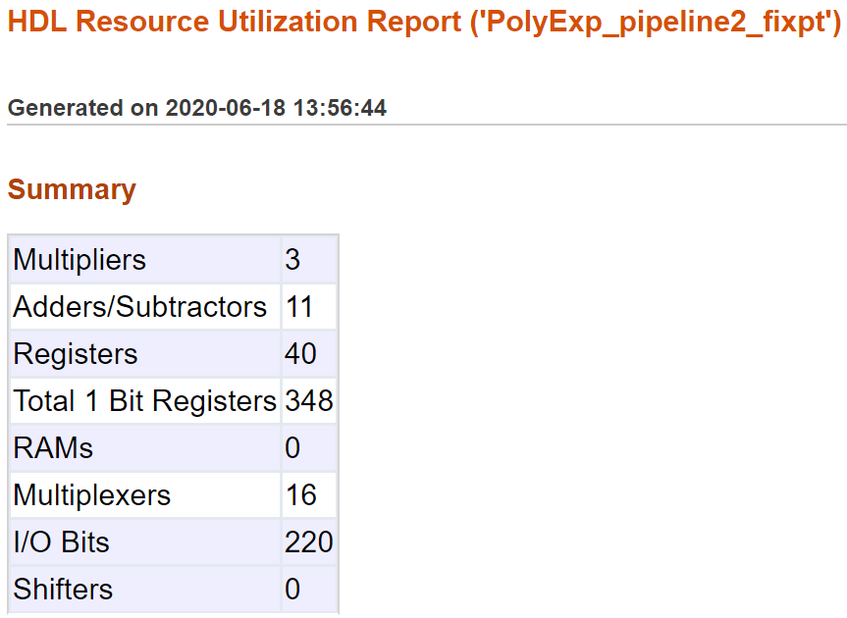

Slide 32
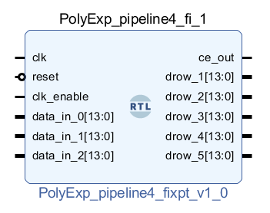
設計
模組 : PolyExp – pipeline4
功能 : 水平計算
輸入 :
data_in_0 : 輸入前一模組算出的值。((1,1,1), signed double)
data_in_1 : 輸入前一模組算出的值。((1,1,1), signed double)
data_in_2 : 輸入前一模組算出的值。((1,1,1), signed double)
輸出 :
drow_1: 輸出水平計算值。 ((1,1,1), signed double)
drow_2: 輸出水平計算值。 ((1,1,1), signed double)
drow_3: 輸出水平計算值。 ((1,1,1), signed double)
drow_4: 輸出水平計算值。 ((1,1,1), signed double)
drow_5: 輸出水平計算值。 ((1,1,1), signed double)

Slide 33
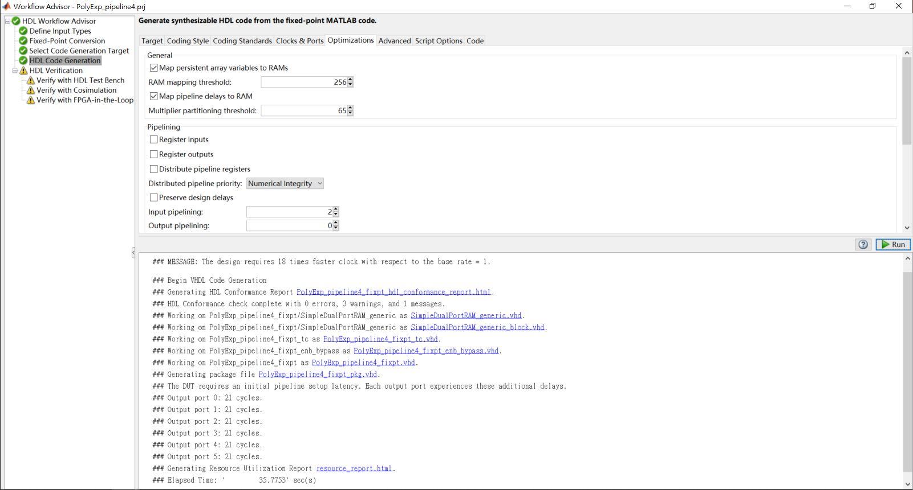

Slide 34
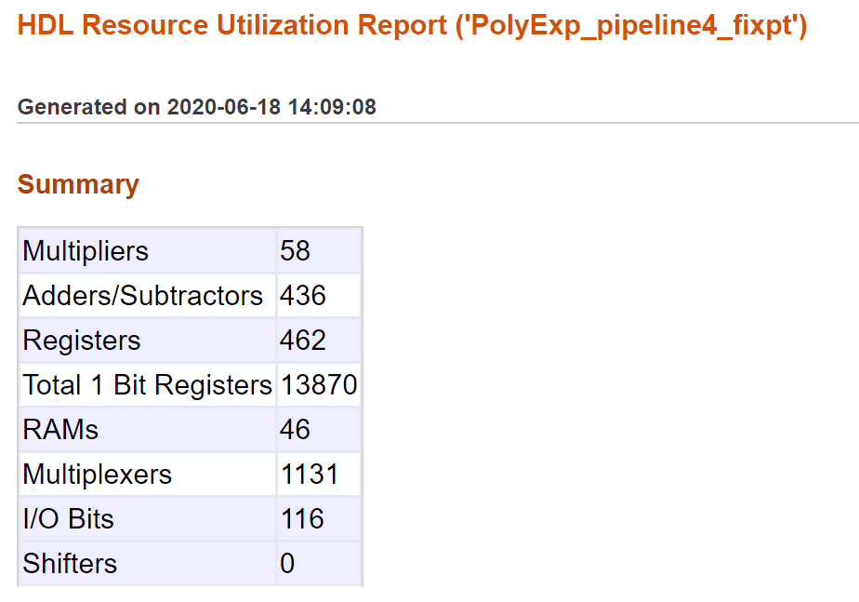

Slide 35
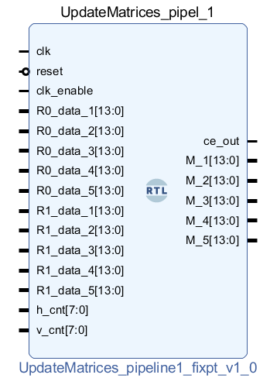
設計
模組 : UpdateMatrices – pipeline1
功能 : 將前後兩幀影像，進行係數向量計算，並求知最終中間變數。
輸入 :
R0_data_(1~5): 輸入前一幀組係數向量。((1,1,1), signed double)
R1_data_(1~5): 輸入後一幀組係數向量。((1,1,1), signed double)
h_cnt : 輸入水平計數器。((1,1,1), uint8)
v_cnt : 輸入垂直計數器。((1,1,1), uint8)
輸出 :
M_1 : 輸出中間變量。 ((1,1,1), signed double)
M_2 : 輸出中間變量。 ((1,1,1), signed double)
M_3 : 輸出中間變量。 ((1,1,1), signed double)
M_4 : 輸出中間變量。 ((1,1,1), signed double)
M_5 : 輸出中間變量。 ((1,1,1), signed double)

Slide 36
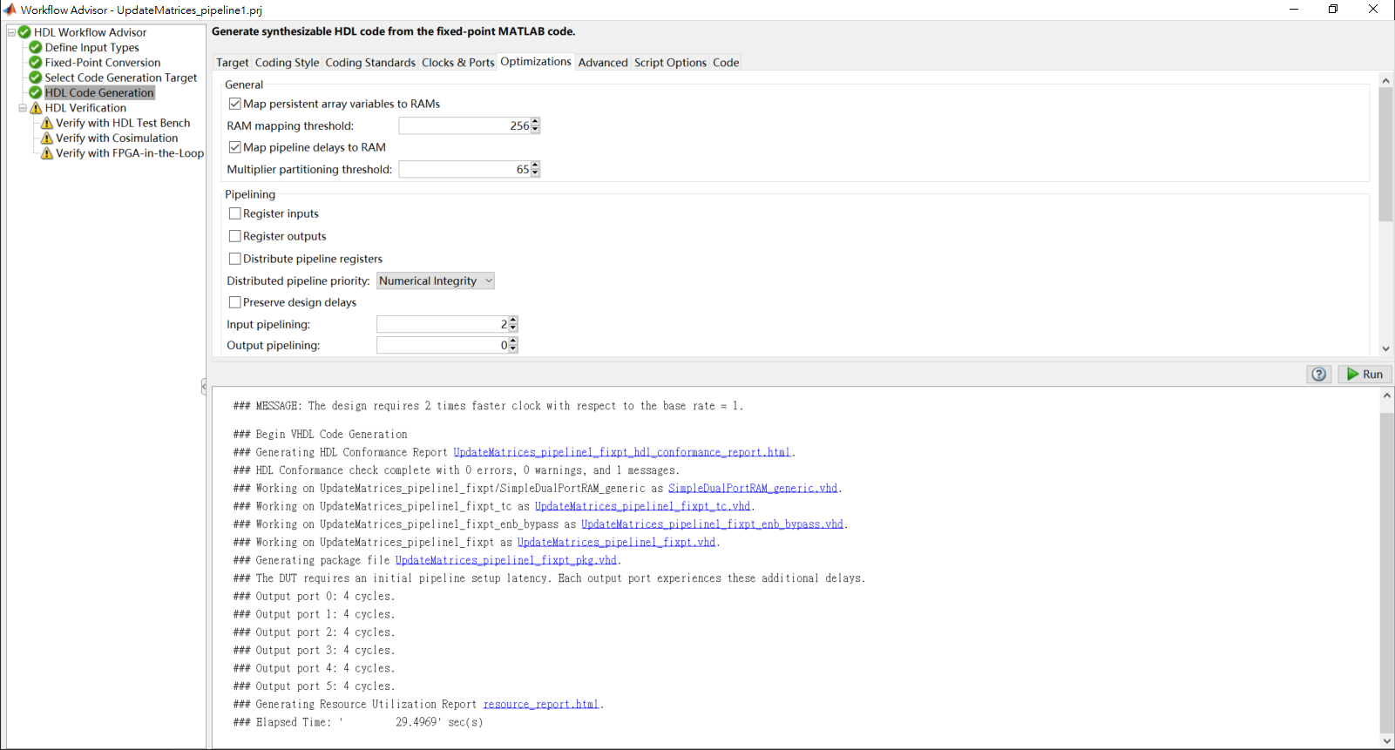

Slide 37
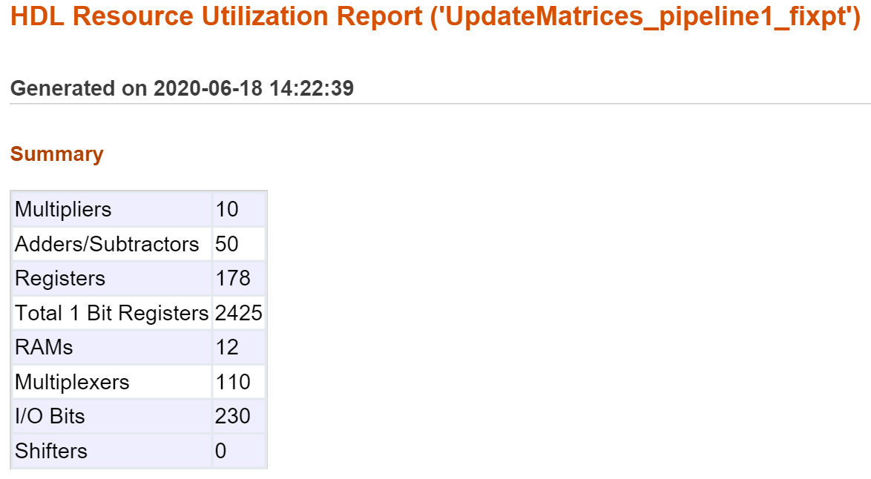

Slide 38
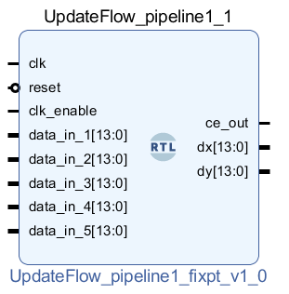
設計
模組 : UpdateFlow – pipeline1
功能 : 最後將中間變數計算出光流場 dx、dy
輸入 :
data_in_1 : 輸入中間變量。((1,1,1), signed double)
data_in_2 : 輸入中間變量。((1,1,1), signed double)
data_in_3 : 輸入中間變量。((1,1,1), signed double)
data_in_4 : 輸入中間變量。((1,1,1), signed double)
data_in_5 : 輸入中間變量。((1,1,1), signed double)
輸出 :
dx : 輸出x軸移動位移量。 ((1,1,1), signed double)
dy : 輸出y軸移動位移量。 ((1,1,1), signed double)

Slide 39
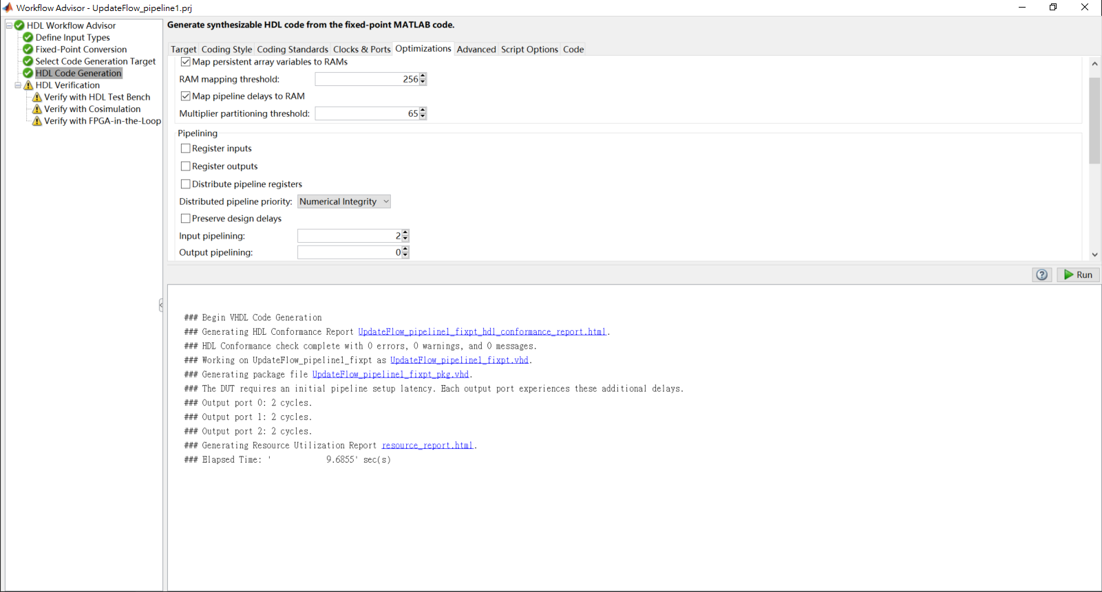

Slide 40
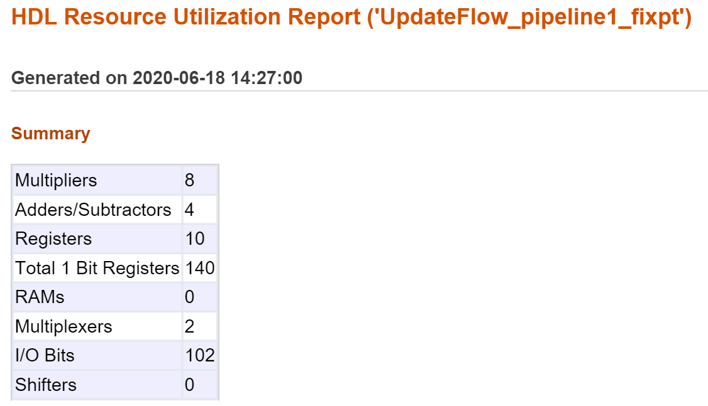

Slide 41
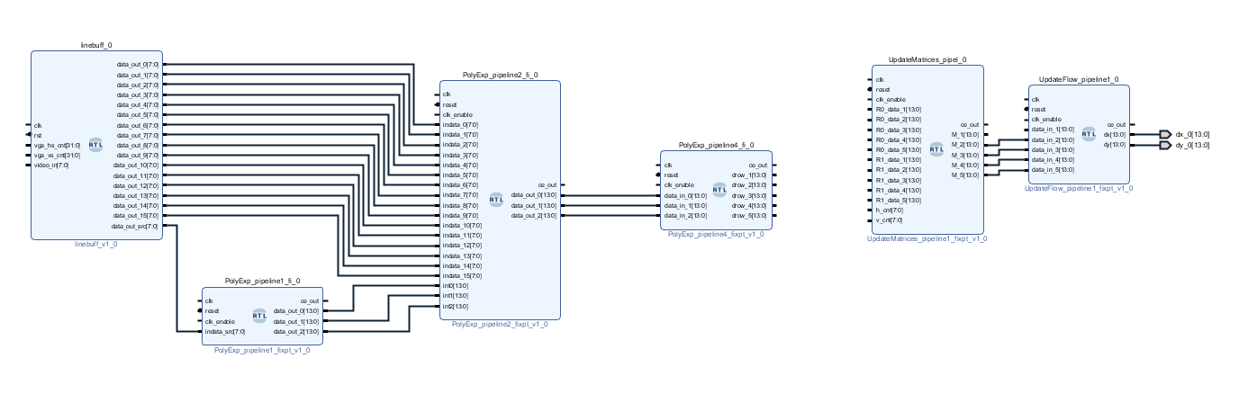
設計
主控端
中間還要多加儲存前後幀的BLCOKRAM

Slide 42
問題
需要加存取前後幀的係數變量的模組
高斯金字塔未完成
主控端未完成
AXI未完成
分割景物與移動物體
轉彎道路分割問題

Slide 43
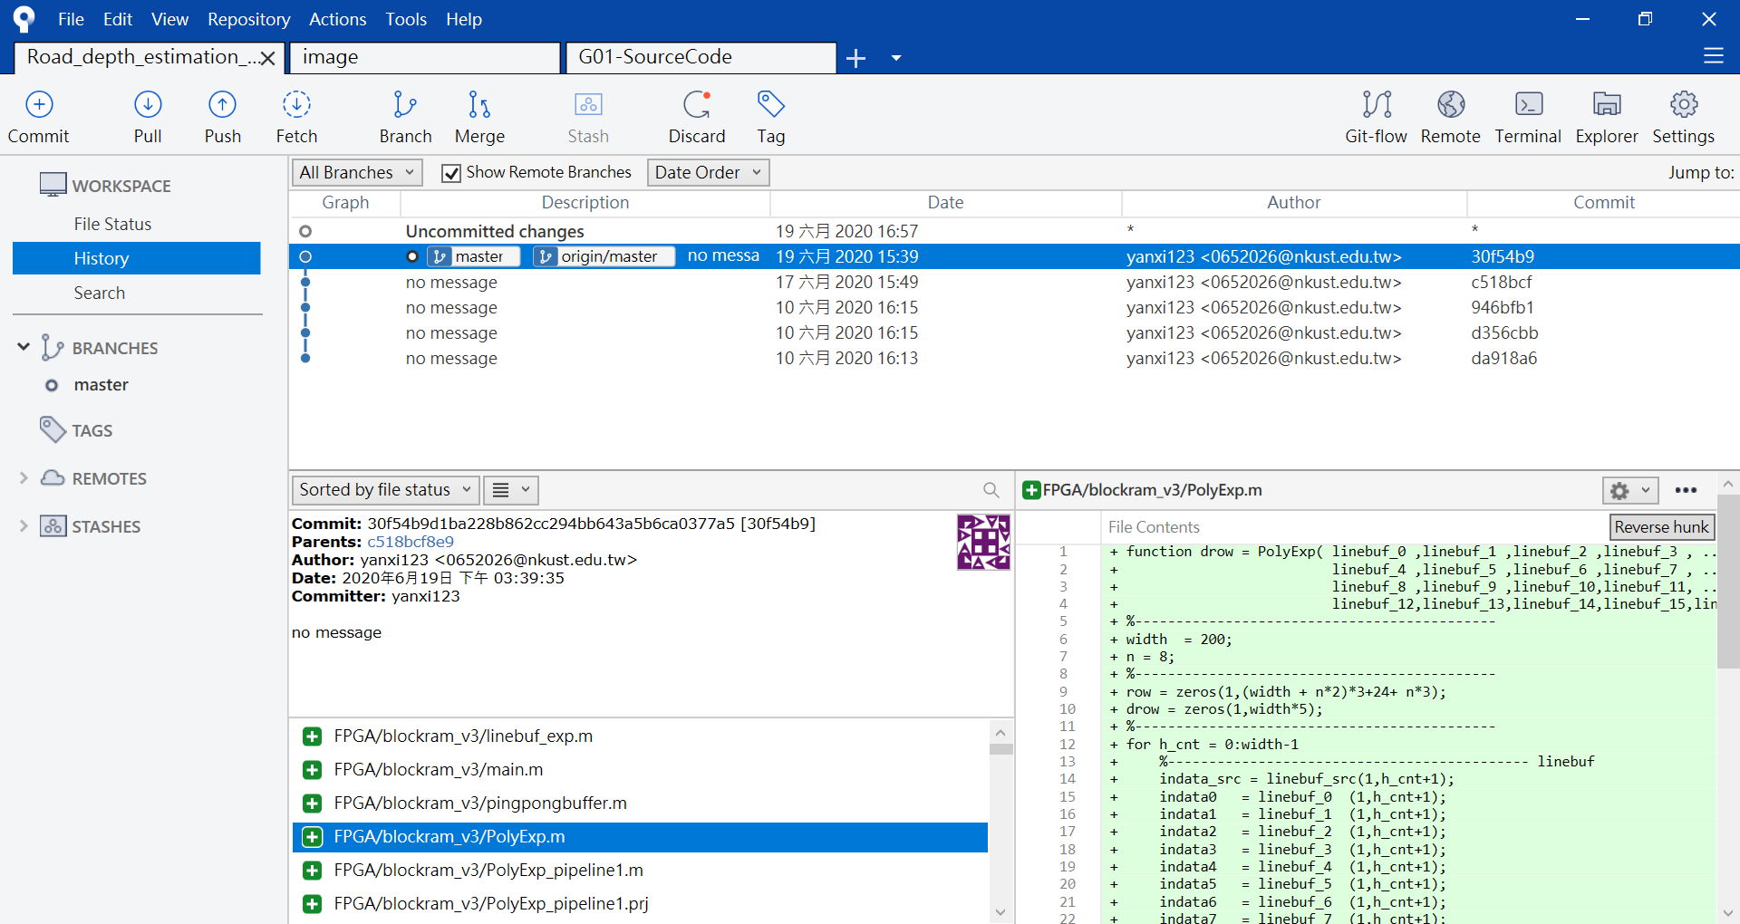

Slide 44
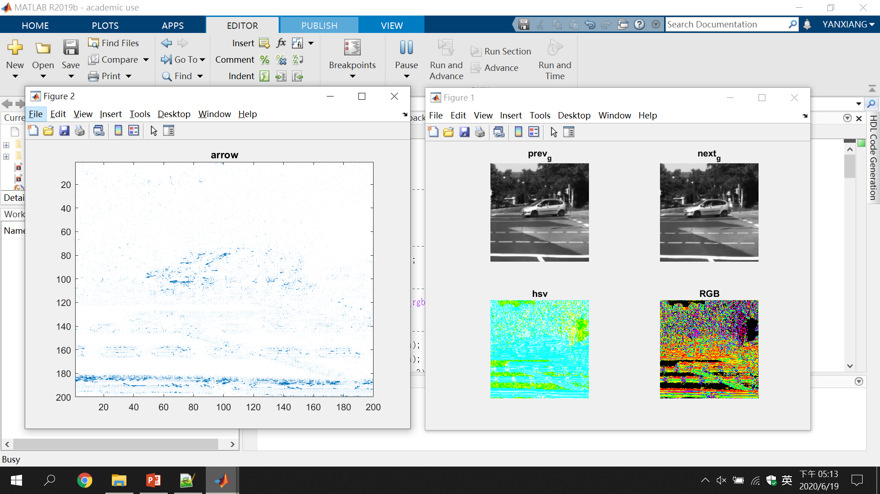
展示

Slide 45
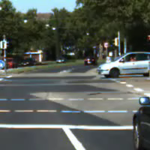
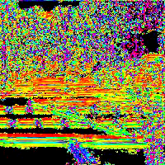
展示

Slide 46
